Slide 1

Introducción
APIs REST

Slide 2
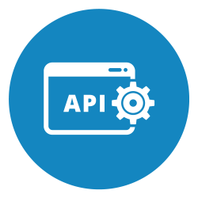
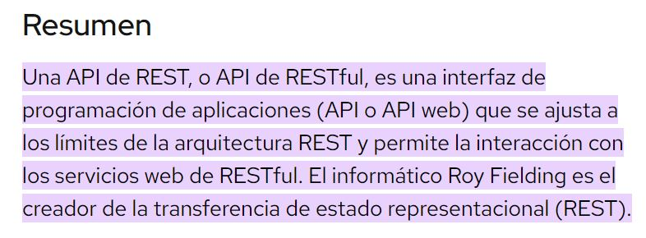
¿Qué es una API?
Una API o interfaz de programación de aplicaciones es un conjunto de definiciones y protocolos que se usa para diseñar e integrar el software de las aplicaciones. Una API conecta dos sistemas para que compartan información .

Slide 3
¿Qué es una API?
Cliente
Servidor

Slide 4
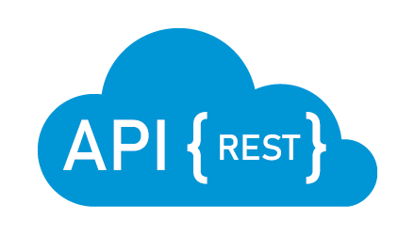
¿Qué es REST?
REST no es un protocolo ni un estándar, sino más bien un conjunto de límites de arquitectura. Los desarrolladores de las API pueden implementarlo de distintas maneras.

Slide 5
Arquitectura REST
Cliente
HTTP Request
BBDD
REST APIs
Servidor Web
HTTP Response
(JSON)

Slide 6
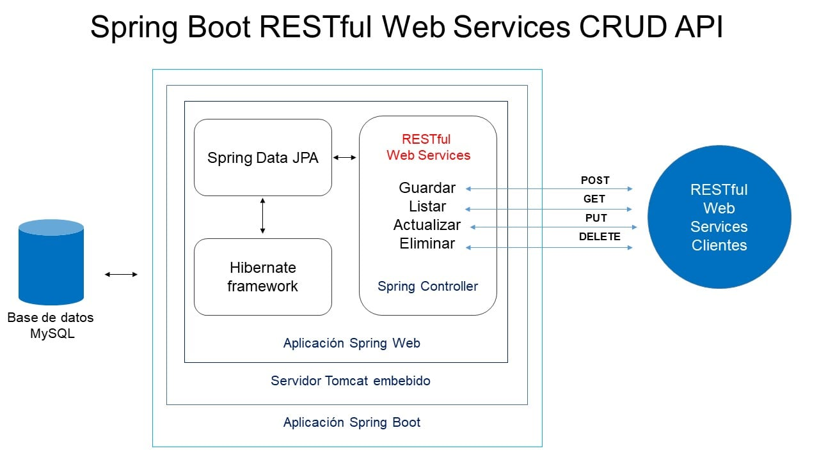

Slide 7
Métodos HTTP

Slide 8
Métodos HTTP
La restricción de "Interfaz uniforme" restringe las interacciones entre el cliente y el servidora través de un puñado de operaciones o verbos estandarizados. En la Web, el estándar HTTP .
Proporciona ocho métodos HTTP que permiten a los clientes interactuar y manipular recursos. Algunos de los métodos más utilizados son GET, POST, PUT y DELETE.
Operación | SQL | HTTP Method
Create | INSERT | POST
Read | SELECT | GET
Update | UPDATE | PUT
Delete | DELETE | DELETE

Slide 9

Carácterísticas principales
Seguridad :
Se dice que un método HTTP es seguro si no provoca ningún cambio en el estado del servidor. Considere métodos como GET o HEAD, que se utilizan para recuperar información/recursos del servidor. Estas solicitudes generalmente se implementan como operaciones de solo lectura .

Slide 10
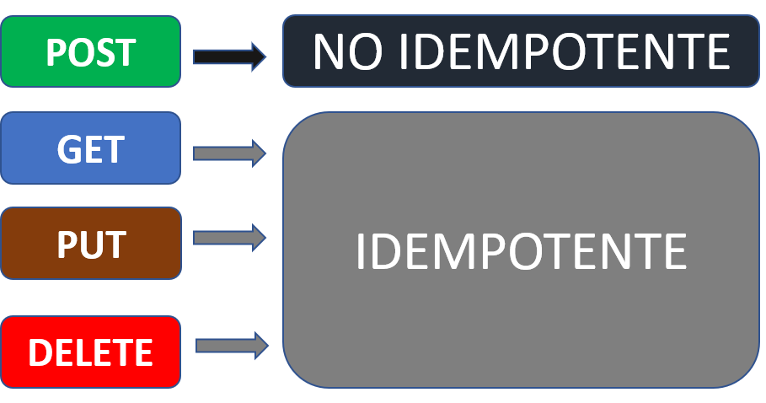
Carácterísticas principales
Idempotencia :
Se considera que una operación es idempotente si produce el mismo estado de servidor ya sealo aplicamos una vez o cualquier número de veces. Métodos HTTP como GET, HEAD (que sontambién seguro), PUT y DELETE se consideran idempotentes, lo que garantiza que los clientespuede repetir una solicitud y esperar el mismo efecto que hacer la solicitud una vez

Slide 11
Métodos HTTP
API | Metodo HTTP | Path | Código de estado | Descripcion
Listar productos | GET | /api/v1/productos | 200 (OK) | Se recuperan todos los recursos de producto
Guardar producto | POST | /api/v1/productos | 201 (Created) | se crea un nuevo recurso de producto
Obtener producto | GET | /api/v1/productos/{id} | 200 (OK) | Se recupera un recurso de producto
Actualizar producto | PUT | /api/v1/productos/{id} | 200 (OK) | Se actualiza un recurso de producto
Eliminar producto | DELETE | /api/v1/productos/{id} | 204 (No Content) | Se elimina un recurso de producto

Slide 12
¿Qué son los códigos de estado?
Para cada solicitud HTTP, el servidor devuelve un código de estado que indica el estado de procesamiento de la solicitud.
Status code | Descripción
100 (Continue) | Indica que el servidor ha recibido la primera parte de la solicitud y el resto de la solicitud debe ser enviado.
200 (OK) | Indica que todo salió bien con la solicitud .
202 (Accepted) | Indica que la solicitud se completó y se creó un nuevo recurso .
201 (Created) | Indica que la solicitud ha sido aceptada pero aún se está procesando .

Slide 13

Arquitectura de aplicación
Controlador
Servicio
DAO
Repository
BBDD

Slide 14
Arquitectura de aplicación
Controlador
Servicio
DAO
Repository
BBDD

Slide 15

Manejo de errores
Controller
Service
Lanza una excepción ResourceNotFoundException
GlobalExceptionHandler

Slide 16
Actividad #1
Desarrollar una API REST llamada PracticaController con los siguientes métodos :
Método que retorne un mensaje “Hola a todos, esta API realiza operaciones matemáticas”
Crear 4 métodos que retornen operaciones aritméticas (suma, resta, multiplicación y división)
Un método por cada operación
Cada método debe retornar un mensaje con el resultado
Método que calcule el mayor de dos números y retorne un mensaje indicando el mayor
Si los números llegan a ser iguales mostrar dicho mensaje

Slide 17
Actividad #2
Se tiene una entidad empleado con los siguientes atributos ID, nombre, apellido, edad, sueldo, email, años de experiencia y teléfono . Desarrollar una API REST en la cual se pueda realizar las siguientes operaciones bajo ese recurso :
Guardar empleado
Listar todos los empleados
Actualizar empleado
Eliminar empleado
Listar empleado por email
Listar empleado por ID
Listar empleados con sueldo mayor a 1000
Listar empleados con más de 5 años de experiencia

Slide 18
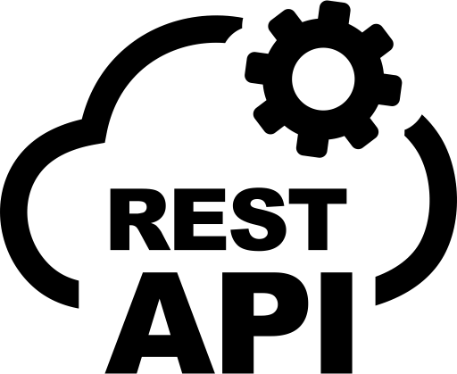
Principio de HATEOAS
HATEOAS o Hypermedia As The Engine of Application State es una restricción de la arquitectura de la aplicación REST que hace que las API web sean realmente "RESTful". Básicamente, para una solicitud, el servidor envía solo datos al cliente. Con HATEOAS, la respuesta incluye no solo datos sino también posibles acciones relacionadas con esos datos, en forma de enlaces.

Slide 19
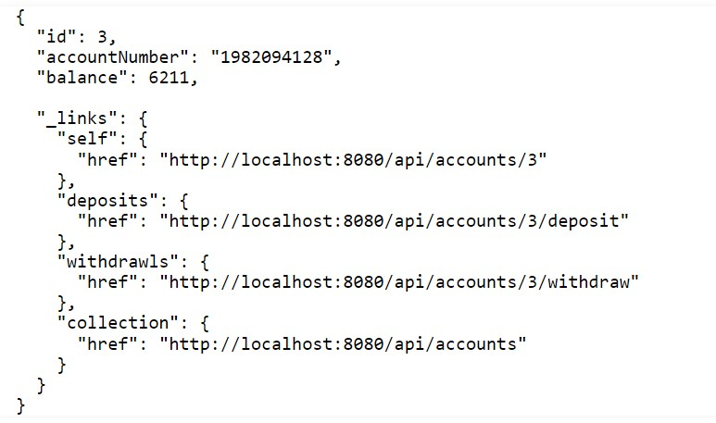
Principio de HATEOAS

Slide 20
Proyecto 02
Dada a una entidad Cuenta con los siguientes atributos id, numero de cuenta y balance, se solicita desarrollar una API REST en la cual se puedan realizar los siguientes métodos (Integrar Spring HATEOAS) :
Listar cuentas
Listar cuenta
Guardar cuenta
Editar cuenta
Eliminar cuenta
Depositar dinero en la cuenta
Retirar dinero de la cuenta

Slide 21
Proyecto 03
Desarrollar un proyecto para una encuesta, en esta encuesta se podrán realizar votos y tener en cuenta los siguientes puntos
Debe crear una API para la encuesta y sus votos
Una encuesta contiene varios votos
Muchas personas pueden votar en varias opciones de la encuesta
Se desea saber las estadísticas de la encuesta (cantidad total de votos)
Integrar el manejo de excepciones
Integrar paginación y versionado de APIs

Slide 22
Proyecto 03
Desarrollar un proyecto para una encuesta, en esta encuesta se podrán realizar votos y tener en cuenta los siguientes puntos
Debe crear una API para la encuesta y sus votos
Una encuesta contiene varios votos
Muchas personas pueden votar en varias opciones de la encuesta
Se desea saber las estadísticas de la encuesta (cantidad total de votos)
Integrar el manejo de excepciones
Integrar paginación y versionado de APIs

Slide 23
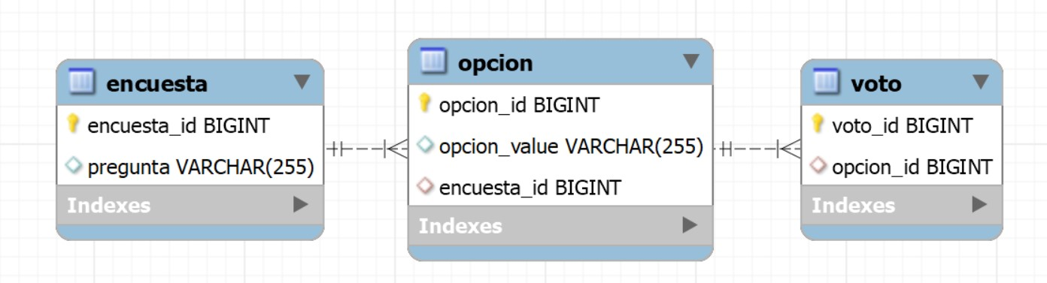
Proyecto 03

Slide 24
Manejo de errores
Controller
Service
Lanza una excepción ResourceNotFoundException
GlobalExceptionHandler

Slide 25
Versionado de APIs
El versionado de servicios es una práctica por la cual, al producirse un cambio en el API de un servicio (no tiene por qué ser únicamente un API REST), se libera una nueva versión de ese servicio de manera que la versión nueva y la anterior conviven durante un periodo de tiempo.
localhost:8080/api/v1/encuestas
localhost:8080/api/v2/encuestas
localhost:8080/api/v3/encuestas
localhost:8080/api/v4/encuestas

Slide 26
¿Qué es DTO?
El patrón DTO tiene como finalidad de crear un objeto plano (POJO) con una serie de atributos que puedan ser enviados o recuperados del servidor en una sola invocación, de tal forma que un DTO puede contener información de múltiples fuentes o tablas y concentrarlas en una única clase simple.
Cliente
Cuenta bancaria
-id : Long
-nombre : String
-email : String
-tipo : String
-id : String
-balance : Double
-estadoCuenta : String
-estadoCreacion : String
-fechaCreacion : Date
-clienteId : Long
CuentaBancariaDTO
-tipo : String

Slide 27
Proyecto 04
Desarrollar un proyecto para simular operaciones en cuentas bancarias, para ello se tiene una entidad clientes con los siguientes atributos : ID, nombre y correo .
Se sabe que un cliente podrá tener muchas cuentas bancarias, las cuentas tienen los siguientes atributos : ID, balance, fecha de creación, estado de la cuenta y las operaciones que se realizan en ella .
Debe crear una API para poder realizar operaciones CRUD al Cliente
Un Cliente podrá tener muchas cuentas bancarias
Existen dos tipos de cuentas (Actual y Ahorro)
Debe crear una API para la CuentaBancaria
Se debe obtener el historial de las cuentas bancarias
Se deben realizar operaciones de débito y crédito
Se deben realizar transferencias entre las cuentas

Slide 28
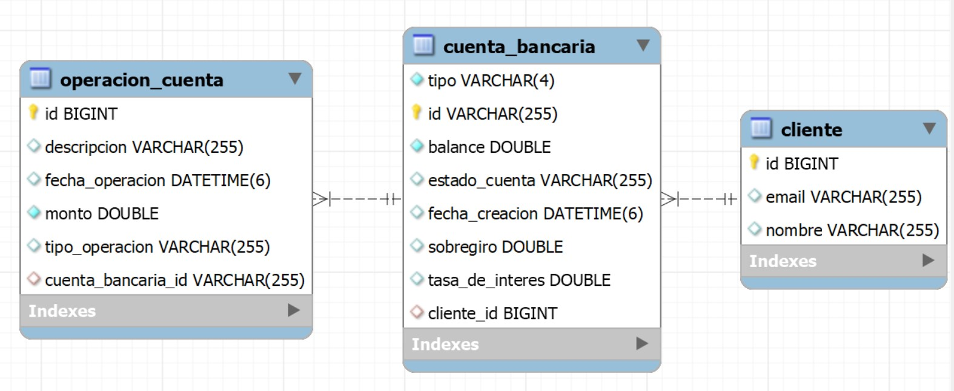
Proyecto 04

Slide 29
Proyecto 05
Desarrollar un proyecto para gestionar productos y facturas, tendrás la entidad Categoría (id y nombre) que tiene varios productos(nombre, descripción , precio y status) , se debe tener en cuenta los siguientes puntos :
Integrar seguridad con JWT y Spring Security
Se debe tener un control de usuarios con permisos y roles
Se debe realizar operaciones CRUD para Producto y Categoría
Se debe generar un reporte en PDF con la factura
La factura tendrá los siguientes atributos (id , uuid , nombre , email , numero , método pago , detalles y creador)
Se debe enviar correos cuando un usuario realiza alguna acción
Se debe tener una API para poder obtener la cantidad total de productos , facturas y categorías
Usar constantes y el patrón DTO

Slide 30
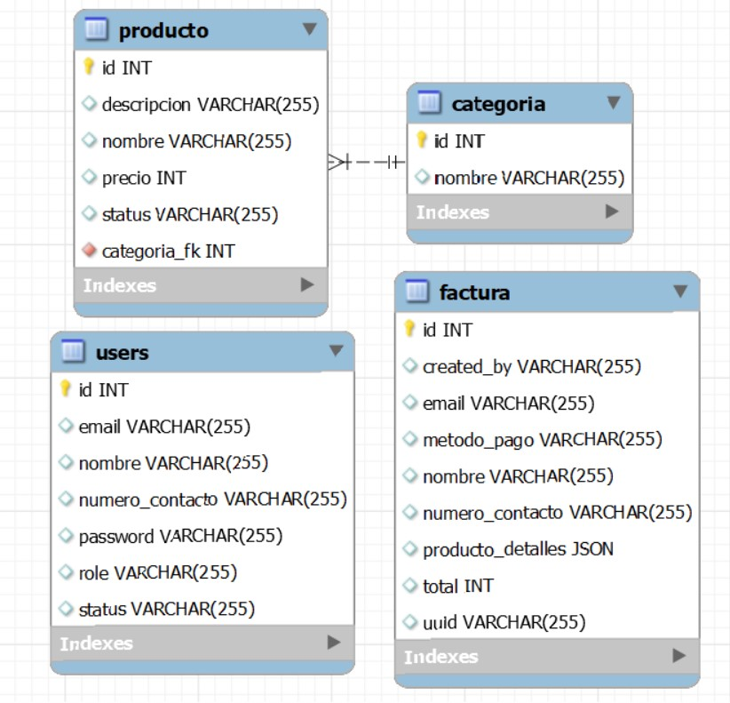
Proyecto 05

Slide 31
Seguridad
Spring Security y JWT

Slide 32

¿Qué es Spring Security?
Spring Security es un marco Java / Java EE que proporciona autenticación, autorización y otras características de seguridad para aplicaciones empresariales .
Spring Security
Autenticación
Autorización
(control de accesos)

Slide 33
Configure
(HttpSecurity)
Restricciones
http
URLs
¿A qué podemos acceder?
WebSecurity
Configure
(Authentication
Manager)
Usuarios
Con
Permisos
¿Quiénes pueden acceder?

Slide 34
Configure
(Authentication
Manager)
Authentication
Manager
Usa
christian
Usuario
miclave
Clave
administrador
Rol

Slide 35
usuario/clave
/login
Petición
Token
Respuesta
Token de autenticación
Token
/api
Petición

Slide 36

/api
petición
Recurso
Token
Usuario
Filtro
Validar

Slide 37
JOSE (JavaScript Object Signing and Encryption)
JSON Web Token
Algoritmo
Tipo Token
Claims(solicitudes)
Usuario
Fecha de caducidad
Hash
Validador

Slide 38
Hola que tal estas
Este es un texto de prueba
Hola que tal estas
Este es un texto
Sha 256
Sha 256
626fe5dc0baacb63c4e16ed5a3c8cf95b43243893I48a907b47af8ed
3CFF7A725536F88EA414039603E371605BA31020448F100F46906CE5A6DC325F

Slide 39
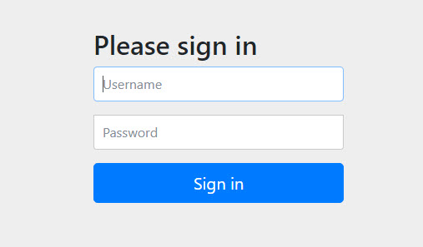

Spring Security + JWT
API REST 1(Login)
JSON Token
token
API REST 1
token
API REST 2
token
API REST 3

Slide 40
Testing API REST
JUnit5 y Mockito

Slide 41

¿Qué son las pruebas unitarias?
Las pruebas unitarias consisten en aislar una parte del código y comprobar que funciona a la perfección. Son pequeños tests que validan el comportamiento de un objeto y la lógica.

Slide 42

¿Qué es JUnit5?
JUnit se trata de un Framework Open Source para la automatización de las pruebas (tanto unitarias, como de integración) en los proyectos Software. El framework provee al usuario de herramientas, clases y métodos que le facilitan la tarea de realizar pruebas en su sistema y así asegurar su consistencia y funcionalidad.

Slide 43

¿Qué es Mockito?
Mockito es un framework de Java ampliamente utilizado para realizar pruebas unitarias en aplicaciones. Proporciona una forma fácil de crear objetos simulados (mocks) que imitan el comportamiento de objetos reales en un entorno de prueba controlado.

Slide 44
Arquitectura
@WebMvcTest
Controlador
Servicio
DAO
Repository
BBDD
@DataJpaTest

